Slide 1
부스팅
부스팅(Boosting) : “예측력”이 약한 모형(weak learner)*들을 결합하여 강한 예측모형을 만드는 것. Bias를 줄이는 방향으로 모형이 계속 더해지는 형태가 되므로 예측력이 점점 좋아지게 됨 * 기본학습기(base learner)라고도 부른다.

Slide 2
AdaBoost (Adaptive Boost)
최초로 제안된 부스팅 알고리즘은 분류를 위한 AdaBoost. M1. 알고리즘으로 Freund 와 Schapire에 의해 1997년에 제안됨. 주어진 표본에 대해 최초의 모형을 학습한다. 모형에 의한 예측 결과와 실제값을 비교하여, 오분류율에 기반한 가중치를 계산한다. 이후 다시 모형을 학습할 때 위에서 계산된 가중치를 이용하여 잘못 분류된 케이스가 더 잘 분류되도록 모형을 학습한다. 이러한 과정을 무수히 반복하여 다수의 분류 모형들의 결과를 취합.

Slide 3
AdaBoost (Adaptive Boost)
Schapire와 Singer (1999 ) : AdaBoost 알고리즘을 Steepest descent algorithm (기울기 강하 알고리즘)으로 해석
Friedman (2002) : 부스팅 알고리즘을 Gradient descent algorithm (기울기 강하 알고리즘)으로 해석
현재 부스팅 알고리즘의 표준은 기울기 강하 알고리즘에 기반한 Gradient boosting (그래디언트 부스팅) 으로 볼 수 있다.

Slide 4
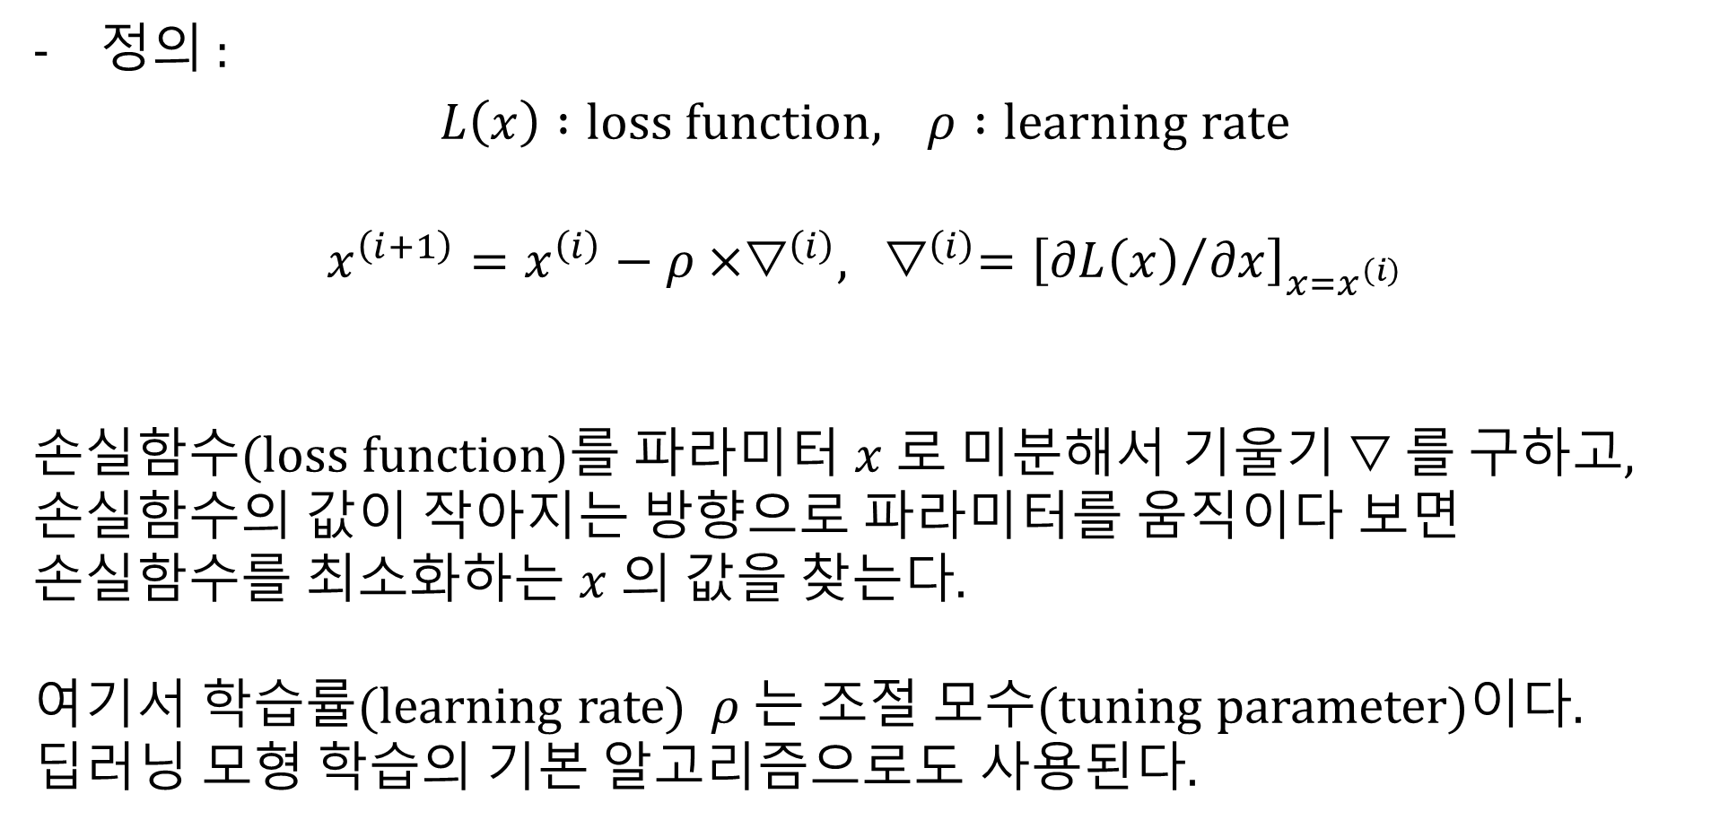
Gradient descent algorithm (기울기 강하 알고리즘)
정의 :
$$L\left(x\right) :loss function,{}_{}^{}ρ :learning rate$$
$$x^{\left(i+1\right)}=x^{\left(i\right)}−ρ×▽^{\left(i\right)},{}_{}^{}{▽^{\left(i\right)}}={\left[{∂L\left(x\right)}/{∂x}\right]}_{x=x^{\left(i\right)}}$$
손실함수(loss function)를 파라미터 $x$로 미분해서 기울기 $▽$ 를 구하고, 손실함수의 값이 작아지는 방향으로 파라미터를 움직이다 보면
손실함수를 최소화하는 $x$의 값을 찾는다.
여기서 학습률(learning rate) $ρ$ 는 조절 모수(tuning parameter)이다. 딥러닝 모형 학습의 기본 알고리즘으로도 사용된다.

Slide 5
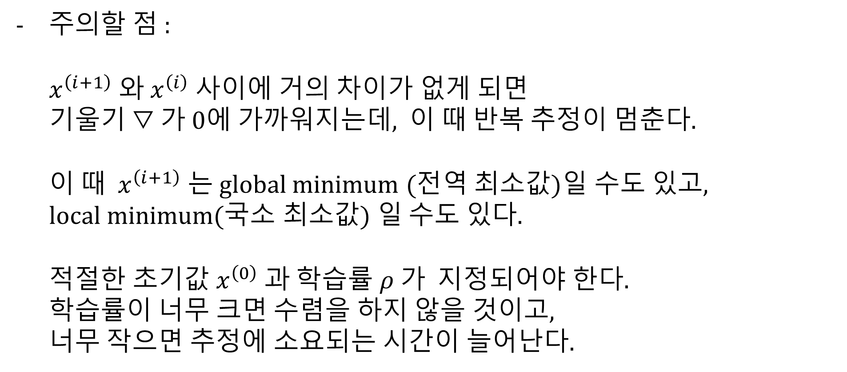
Gradient descent algorithm (기울기 강하 알고리즘)
주의할 점 : $x^{\left(i+1\right)}$와 $x^{\left(i\right)}$ 사이에 거의 차이가 없게 되면 기울기 $▽$ 가 0에 가까워지는데, 이 때 반복 추정이 멈춘다. 이 때 $x^{\left(i+1\right)}$는 global minimum (전역 최소값)일 수도 있고, local minimum(국소 최소값) 일 수도 있다. 적절한 초기값 $x^{\left(0\right)}$ 과 학습률 $ρ$가 지정되어야 한다. 학습률이 너무 크면 수렴을 하지 않을 것이고, 너무 작으면 추정에 소요되는 시간이 늘어난다.

Slide 6
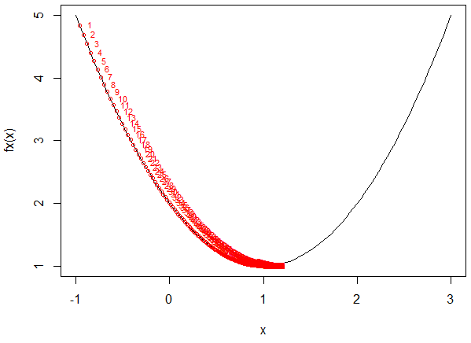
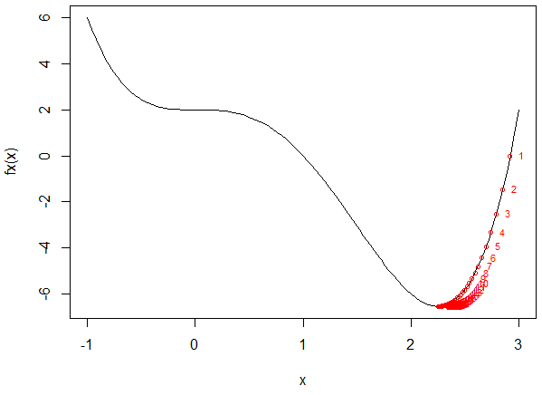
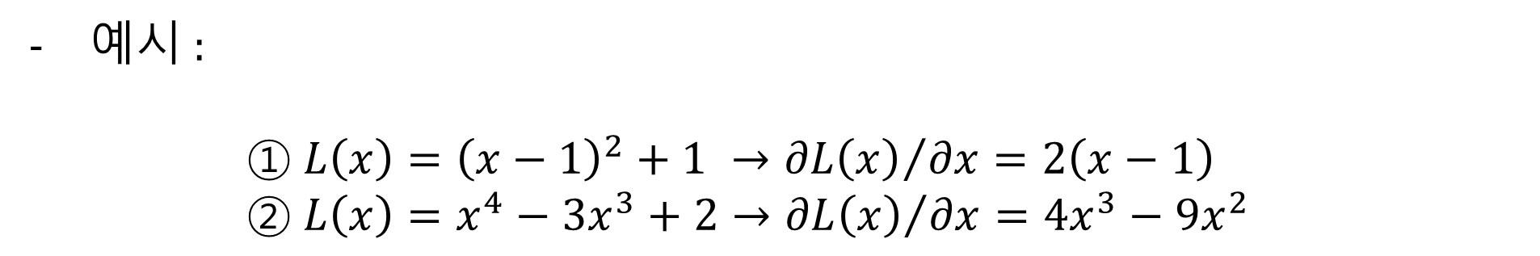
Gradient descent algorithm (기울기 강하 알고리즘)
예시 : $\text{①} L\left(x\right)={\left(x−1\right)}^{2}+1 →{∂L\left(x\right)}/{∂x}=2\left(x−1\right)$ $\text{②} L\left(x\right)=x^{4}−3x^{3}+2→{∂L\left(x\right)}/{∂x}=4x^{3}−9x^{2}$

Slide 7
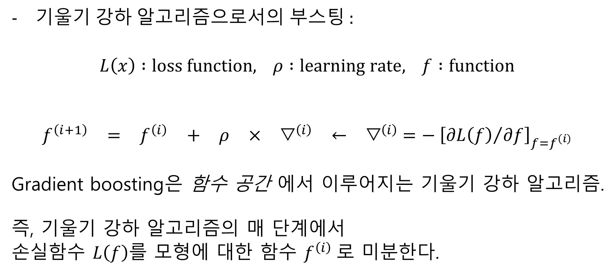
Gradient boosting (그래디언트 부스팅)
기울기 강하 알고리즘으로서의 부스팅 :
$$L\left(x\right) :loss function,{}_{}^{}ρ :learning rate,{}_{}^{}f :function$$
$$\begin{matrix}f^{\left(i+1\right)} & = & f^{\left(i\right)} & + & ρ & × & ▽^{\left(i\right)} & ← & ▽^{\left(i\right)} =− {\left[{∂L\left(f\right)}/{∂f}\right]}_{f=f^{\left(i\right)}}\end{matrix}$$
Gradient boosting은 함수 공간 에서 이루어지는 기울기 강하 알고리즘.
즉, 기울기 강하 알고리즘의 매 단계에서
손실함수 $L\left(f\right)$를 모형에 대한 함수 $f^{\left(i\right)}$로 미분한다.

Slide 8
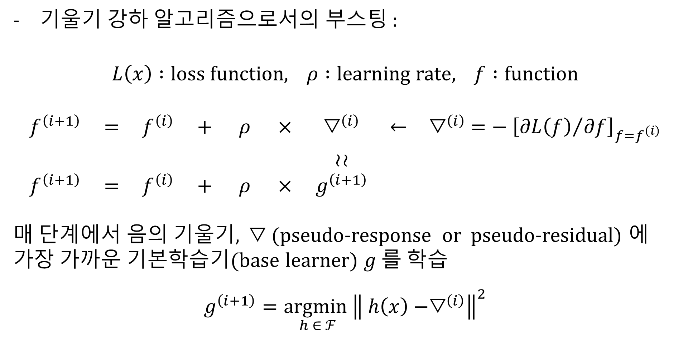
Gradient boosting (그래디언트 부스팅)
기울기 강하 알고리즘으로서의 부스팅 :
$$L\left(x\right) :loss function,{}_{}^{}ρ :learning rate,{}_{}^{}f :function$$
$$\begin{matrix}f^{\left(i+1\right)} & = & f^{\left(i\right)} & + & ρ & × & ▽^{\left(i\right)} & ← & ▽^{\left(i\right)} =− {\left[{∂L\left(f\right)}/{∂f}\right]}_{f=f^{\left(i\right)}} \\ & & & & & & ≀≀ & & \\ f^{\left(i+1\right)} & = & f^{\left(i\right)} & + & ρ & × & g^{\left(i+1\right)} & & \end{matrix}$$
매 단계에서 음의 기울기, $▽$ (pseudo-response or pseudo-residual) 에 가장 가까운 기본학습기(base learner) $g$를 학습
$$g^{\left(i+1\right)}=\underset{h ∈ ℱ}{argmin}{{\left\| h\left(x\right)−▽^{\left(i\right)}\right\|}^{2}}$$

Slide 9

Gradient boosting (그래디언트 부스팅)
$Let L\left(f\right)=\frac{1}{2}{\left(y−f\right)}^{2} → {∂L\left(f\right)}/{∂f}=−\left(y−f\right) :\text{회귀의} \text{경우}$
For $1$-th iteration$:$
$$\begin{matrix}f^{\left(1\right)} & = & f^{\left(0\right)} & + & ρ & × & ▽^{\left(0\right)} & ← & ▽^{\left(0\right)} =− {\left[{∂L\left(f\right)}/{∂f}\right]}_{f=f^{\left(0\right)}} \\ & & & & & & ∥ & & \\ f^{\left(1\right)} & = & 0 & + & ρ & × & \left(y−0\right) & ← & f^{\left(0\right)}=0 \\ & & & & & & ≀≀ & & \\ f^{\left(1\right)} & = & 0 & + & ρ & × & g^{\left(1\right)} & & \end{matrix}$$
$$f^{\left(1\right)}=ρ×g^{\left(1\right)}$$

Slide 10
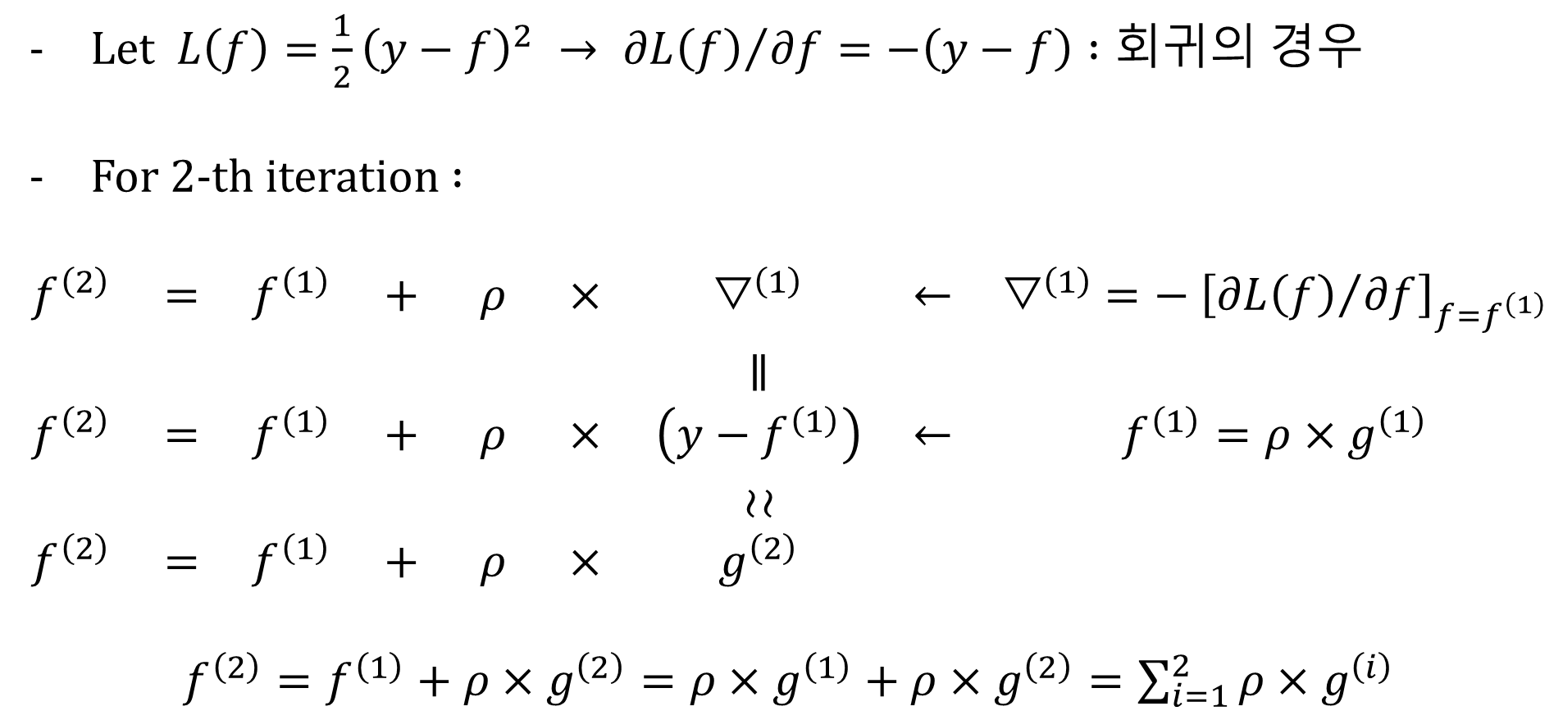
Gradient boosting (그래디언트 부스팅)
$Let L\left(f\right)=\frac{1}{2}{\left(y−f\right)}^{2} → {∂L\left(f\right)}/{∂f}=−\left(y−f\right) :\text{회귀의} \text{경우}$
For $2$-th iteration$:$
$$\begin{matrix}f^{\left(2\right)} & = & f^{\left(1\right)} & + & ρ & × & ▽^{\left(1\right)} & ← & ▽^{\left(1\right)} =− {\left[{∂L\left(f\right)}/{∂f}\right]}_{f=f^{\left(1\right)}} \\ & & & & & & ∥ & & \\ f^{\left(2\right)} & = & f^{\left(1\right)} & + & ρ & × & \left(y−f^{\left(1\right)}\right) & ← & f^{\left(1\right)}=ρ×g^{\left(1\right)} \\ & & & & & & ≀≀ & & \\ f^{\left(2\right)} & = & f^{\left(1\right)} & + & ρ & × & g^{\left(2\right)} & & \end{matrix}$$
$f^{\left(2\right)}=f^{\left(1\right)}+ρ×g^{\left(2\right)}=ρ×g^{\left(1\right)}+ρ×g^{\left(2\right)}=\sum_{i=1}^{2}{ρ×g^{\left(i\right)}}$

Slide 11
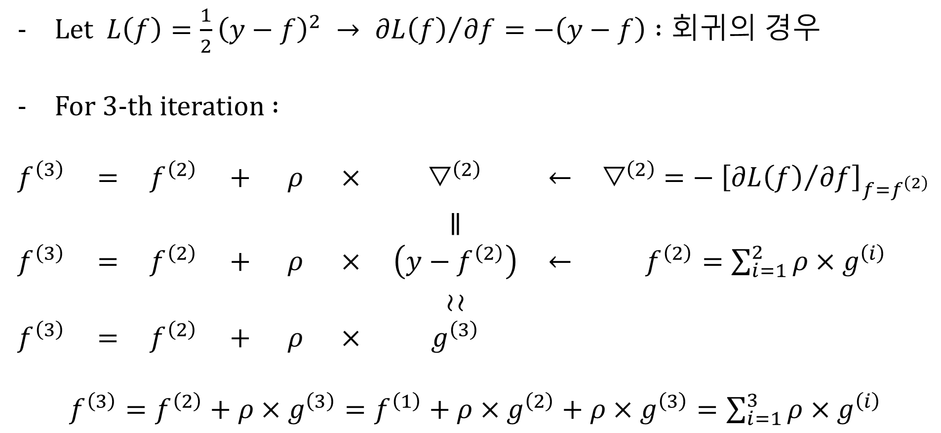
Gradient boosting (그래디언트 부스팅)
$Let L\left(f\right)=\frac{1}{2}{\left(y−f\right)}^{2} → {∂L\left(f\right)}/{∂f}=−\left(y−f\right) :\text{회귀의} \text{경우}$
For $3$-th iteration$:$
$\begin{matrix}f^{\left(3\right)} & = & f^{\left(2\right)} & + & ρ & × & ▽^{\left(2\right)} & ← & ▽^{\left(2\right)} =− {\left[{∂L\left(f\right)}/{∂f}\right]}_{f=f^{\left(2\right)}} \\ & & & & & & ∥ & & \\ f^{\left(3\right)} & = & f^{\left(2\right)} & + & ρ & × & \left(y−f^{\left(2\right)}\right) & ← & f^{\left(2\right)}=\sum_{i=1}^{2}{ρ×g^{\left(i\right)}} \\ & & & & & & ≀≀ & & \\ f^{\left(3\right)} & = & f^{\left(2\right)} & + & ρ & × & g^{\left(3\right)} & & \end{matrix}$
$f^{\left(3\right)}=f^{\left(2\right)}+ρ×g^{\left(3\right)}=f^{\left(1\right)}+ρ×g^{\left(2\right)}+ρ×g^{\left(3\right)}=\sum_{i=1}^{3}{ρ×g^{\left(i\right)}}$

Slide 12
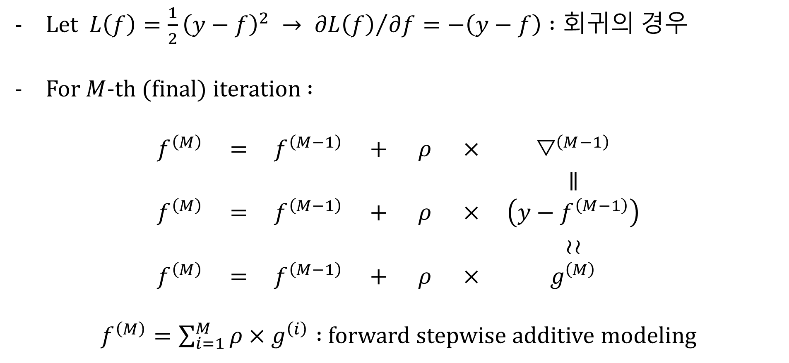
Gradient boosting (그래디언트 부스팅)
$Let L\left(f\right)=\frac{1}{2}{\left(y−f\right)}^{2} → {∂L\left(f\right)}/{∂f}=−\left(y−f\right) :\text{회귀의} \text{경우}$
For $M$-th (final) iteration$:$
$$\begin{matrix}f^{\left(M\right)} & = & f^{\left(M−1\right)} & + & ρ & × & ▽^{\left(M−1\right)} \\ & & & & & & ∥ \\ f^{\left(M\right)} & = & f^{\left(M−1\right)} & + & ρ & × & \left(y−f^{\left(M−1\right)}\right) \\ & & & & & & ≀≀ \\ f^{\left(M\right)} & = & f^{\left(M−1\right)} & + & ρ & × & g^{\left(M\right)}\end{matrix}$$
$f^{\left(M\right)}=\sum_{i=1}^{M}{ρ×g^{\left(i\right)}} :$forward stepwise additive modeling

Slide 13
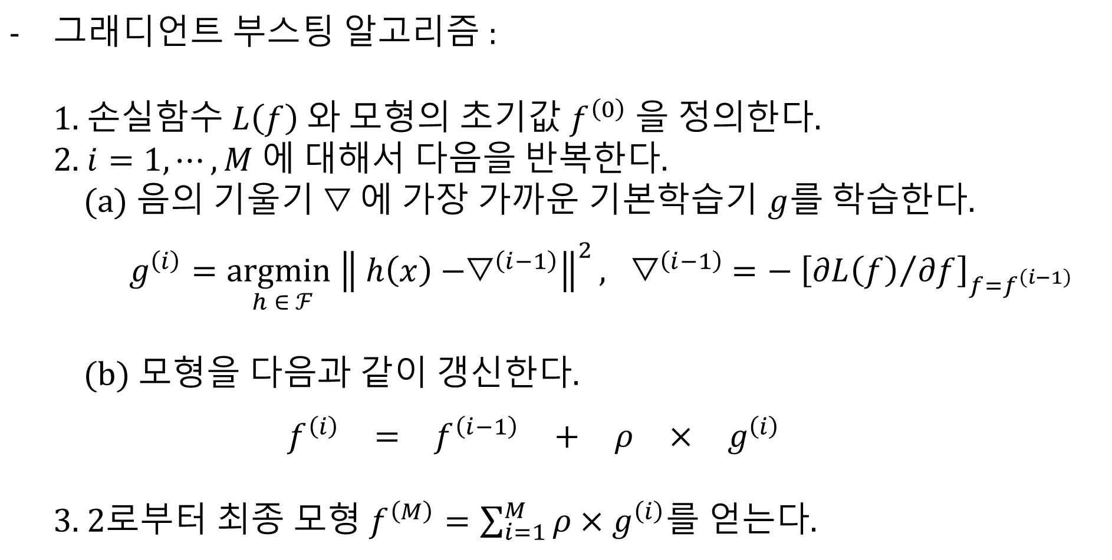
Gradient boosting (그래디언트 부스팅)
$그$래디언트 부스팅 알고리즘 : 1. 손실함수 $L\left(f\right)$ 와 모형의 초기값 $f^{\left(0\right)}$을 정의한다. 2. $i=1, ⋯, M$ 에 대해서 다음을 반복한다. (a) 음의 기울기 $▽$에 가장 가까운 기본학습기 $g$를 학습한다. $g^{\left(i\right)}=\underset{h ∈ ℱ}{argmin}{{\left\| h\left(x\right)−▽^{\left(i−1\right)}\right\|}^{2}},{}_{}^{}{▽^{\left(i−1\right)}} =− {\left[{∂L\left(f\right)}/{∂f}\right]}_{f=f^{\left(i−1\right)}}$ (b) 모형을 다음과 같이 갱신한다. $\begin{matrix}f^{\left(i\right)} & = & f^{\left(i−1\right)} & + & ρ & × & g^{\left(i\right)}\end{matrix}$ 3. 2로부터 최종 모형 $f^{\left(M\right)}=\sum_{i=1}^{M}{ρ×g^{\left(i\right)}}$를 얻는다.

Slide 14
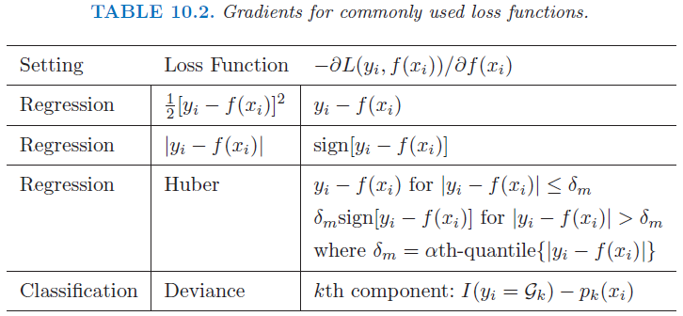
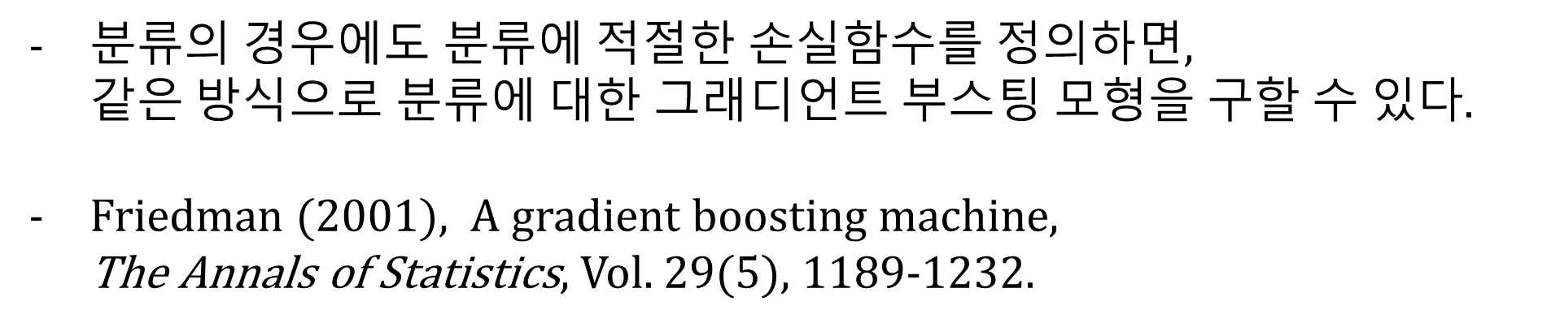
Gradient boosting (그래디언트 부스팅)
$분$류의 경우에도 분류에 적절한 손실함수를 정의하면, 같은 방식으로 분류에 대한 그래디언트 부스팅 모형을 구할 수 있다.
Friedman (2001), A gradient boosting machine, The Annals of Statistics, Vol. 29(5), 1189-1232.

Slide 15
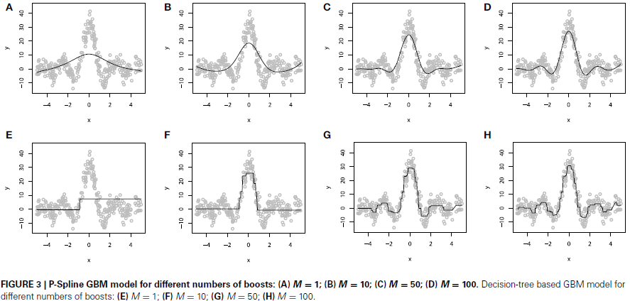

Gradient boosting (그래디언트 부스팅)
$더$해지는 기본학습기의 수가 많아질수록 부스팅 모형의 예측력이 개선될 수 있다.

Slide 16
Gradient boosting vs. Bagging (Random Forest)
그래디언트 부스팅은 bias를 점점 줄여가며 예측 성능을 향상시킨다.
배깅(랜덤 포레스트)는 다수의 모형을 평균(투표)함으로써 예측력을 향상시킨다.

Slide 17
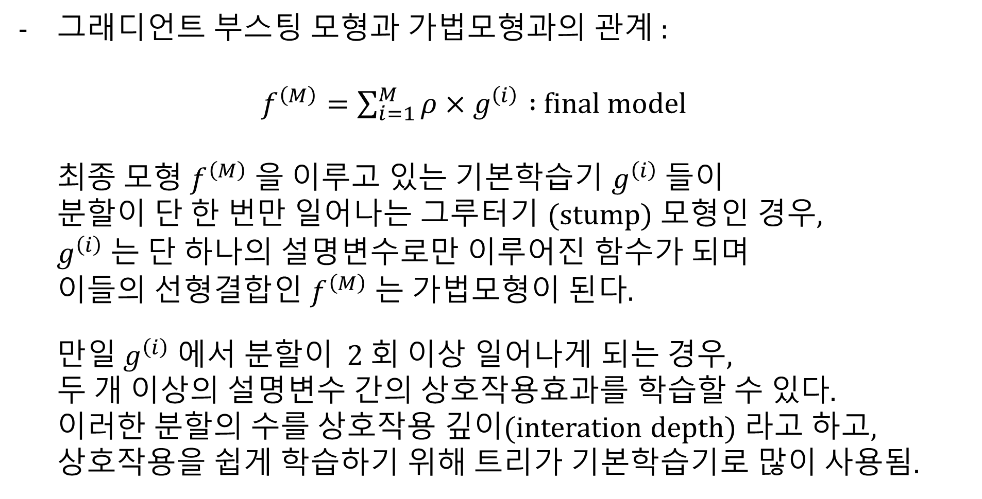
트리 기반의 그래디언트 부스팅
그래디언트 부스팅 모형과 가법모형과의 관계 : $f^{\left(M\right)}=\sum_{i=1}^{M}{ρ×g^{\left(i\right)}} :$ final model 최종 모형 $f^{\left(M\right)}$을 이루고 있는 기본학습기 $g^{\left(i\right)}$ 들이 분할이 단 한 번만 일어나는 그루터기 (stump) 모형인 경우, $g^{\left(i\right)}$ 는 단 하나의 설명변수로만 이루어진 함수가 되며 이들의 선형결합인 $f^{\left(M\right)}$ 는 가법모형이 된다. 만일 $g^{\left(i\right)}$ 에서 분할이 2 회 이상 일어나게 되는 경우, 두 개 이상의 설명변수 간의 상호작용효과를 학습할 수 있다. 이러한 분할의 수를 상호작용 깊이(interation depth) 라고 하고, 상호작용을 쉽게 학습하기 위해 트리가 기본학습기로 많이 사용됨.

Slide 18
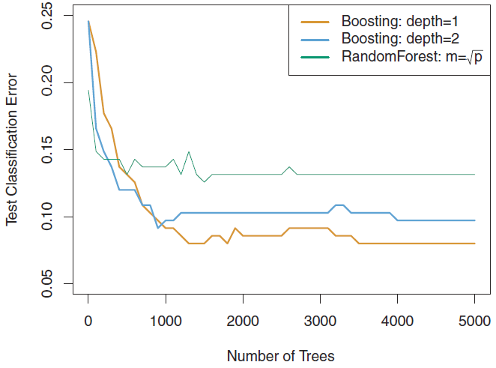
트리 기반의 그래디언트 부스팅
설명변수 간의 상호작용 효과가 필요 없는 경우에는 기본학습기가 깊이가 1인 그루터기 모형인 경우에 더 나은 예측성능을 보일 수 있다.

Slide 19
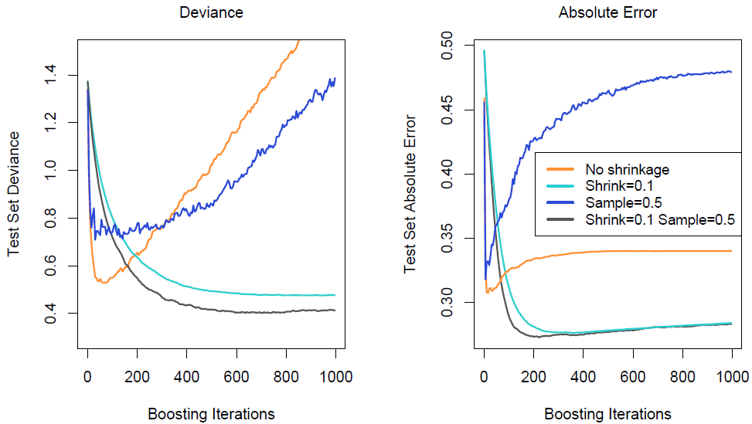
트리 기반의 그래디언트 부스팅
매 단계에서 기본학습기를 학습할 때, 샘플링을 적용하면 (보통 50%) 더 나은 예측력을 갖는 부스팅 모형을 적합할 수 있다. (이는 배깅 혹은 랜덤포레스트에서 다수의 모형을 평균(투표) 함으로 예측력을 향상시키는 아이디어에서 가져온 것)

Slide 20
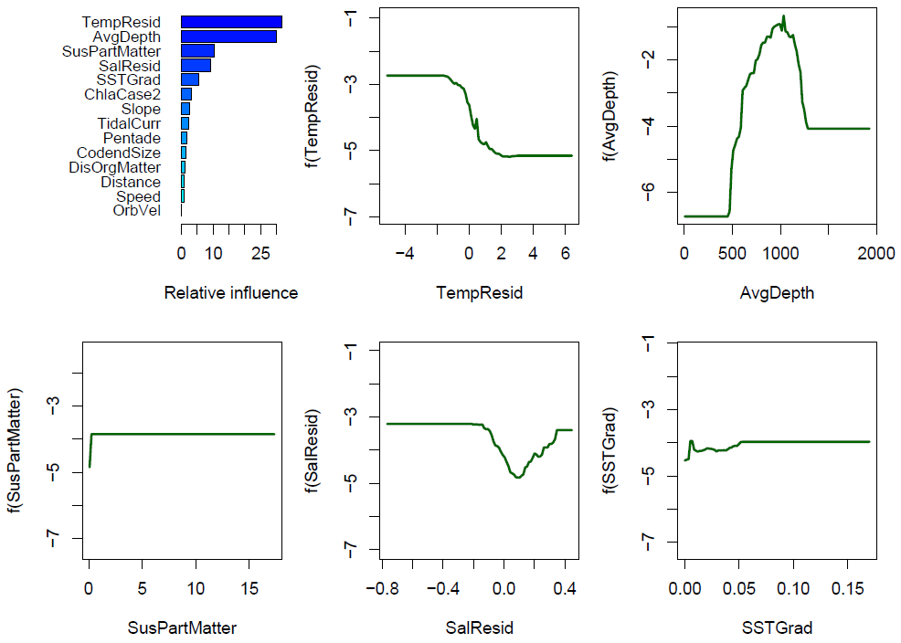
트리 기반의 그래디언트 부스팅
기본학습기가 트리인 경우, Variable importance plot을 그릴 수 있다.
부스팅 모형 적합 후, 반응변수 사이의 특정 설명변수 간의 관계를 시각화 할 수 있음. (Partial Dependence Plot; PDP) – R package “pdp”

Slide 21
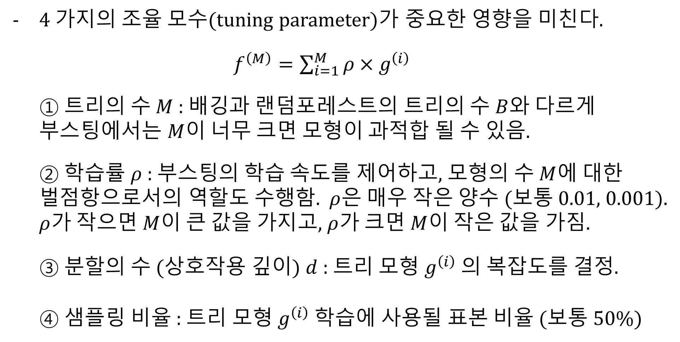
트리 기반의 그래디언트 부스팅
4 가지의 조율 모수(tuning parameter)가 중요한 영향을 미친다. $f^{\left(M\right)}=\sum_{i=1}^{M}{ρ×g^{\left(i\right)}}$ ① 트리의 수 $M$ : 배깅과 랜덤포레스트의 트리의 수 $B$와 다르게 부스팅에서는 $M$이 너무 크면 모형이 과적합 될 수 있음. ② 학습률 $ρ$ : 부스팅의 학습 속도를 제어하고, 모형의 수 $M$에 대한 벌점항으로서의 역할도 수행함. $ρ$은 매우 작은 양수 (보통 0.01, 0.001). $ρ$가 작으면 $M$이 큰 값을 가지고, $ρ$가 크면 $M$이 작은 값을 가짐. ③ 분할의 수 (상호작용 깊이) $d$ : 트리 모형 $g^{\left(i\right)}$ 의 복잡도를 결정. ④ 샘플링 비율 : 트리 모형 $g^{\left(i\right)}$ 학습에 사용될 표본 비율 (보통 50%)

Slide 22
부스팅 요약
기본학습기로 트리를 사용하는 경우가 많다. 물론 다른 모형도 사용 가능함
R에서 그래디언트 부스팅 모형의 학습 : “gbm” 패키지 분류와 회귀 문제에 모두 적용 가능함
그래디언트 부스팅의 변형이 제안됨 eXtreme Gradient boosting : “xgboost” 패키지 Light GBM : “LightGBM” 패키지 – Microsoft ※ 참고 : https://www.slideshare.net/freepsw/boosting-bagging-vs-boosting

